Slide 1
BÀI TẬP THỰC HÀNH 4
SỬ DỤNG LỆNH LẶP WHILE...DO

Slide 2

Tình huống 1: Gấu em học đếm
CÂU 1:
a) Xác định bài toán
Không có
INPUT:
Dãy số từ 0 đến 20 theo hàng dọc.
OUTPUT:

Slide 3
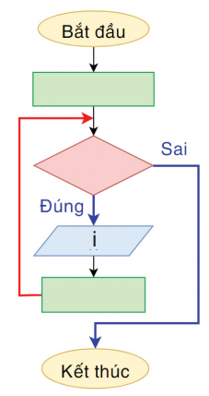
Sơ đồ khối
i ← 0
i ≤ 20
i ← i + i

Slide 4
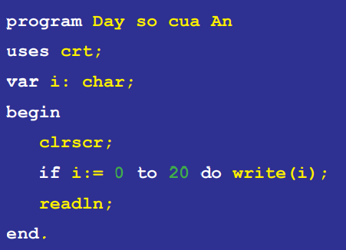
CÂU 2:
Sửa lỗi chương trình
Day_so_cua_An;
integer;
for

Slide 5
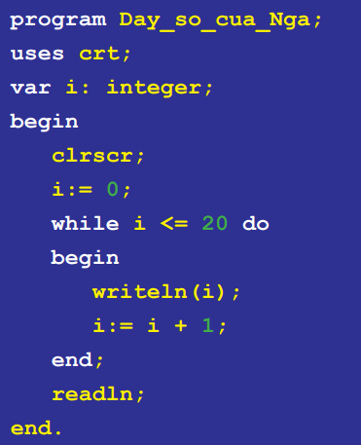
CÂU 3:
Chương trình của Nga

Slide 6
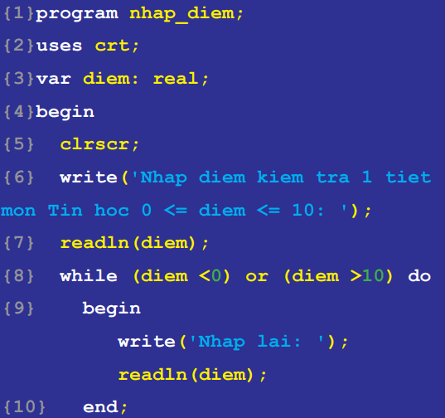
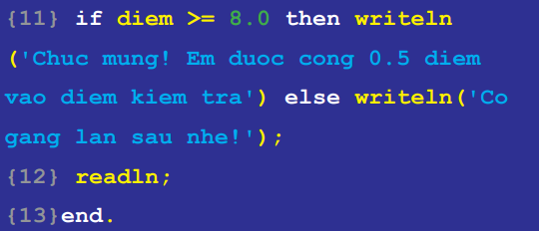
Tình huống 2: File chạy Pascal (.exe)
Câu 4.
1 - C
9 - D
2 - F
10 - E
3 - G
11 - K
4 - A
12 - L
5 - H
6 - L
13 - B
7 - M
8 - J

Slide 7
CÂU 5:
a) Xác định INPUT và OUTPUT
diem
INPUT:
tb
OUTPUT:
b) Chương trình cho phép nhập từ bàn phím một số (1) ......................
là điểm kiểm tra môn Tin học (thỏa mãn điều kiện (2) ........................).
Nếu nhập một số ngoài khoảng này, chương trình sẽ yêu cầu (3) ........................... cho đến khi có (4) .................................... được nhập.
Sau khi kiểm tra điều kiện, nếu đúng sẽ in ra màn hình 'Chuc mung! Em duoc cong 0.5 diem vao diem kiem tra', ngược lại thì in ra màn hình 'Co gang lan sau nhe!'.
nguyên
0 ≤ diem ≤ 10
nhập lại
một số hợp lệ

Slide 8
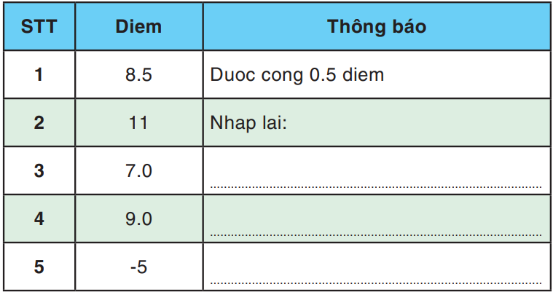
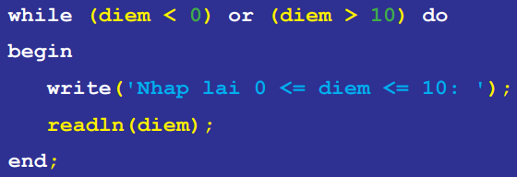
CÂU 6
a) Em hãy chạy chương trình và hoàn thành bộ thử sau:
Nhap lai:
Duoc cong 0.5 diem
Nhap lai:
b) Xét khối lệnh lặp:

Slide 9
Tình huống 3: Quyên góp mua xe đạp
CÂU 7:
a) Xác định bài toán
tien
INPUT:
tong
OUTPUT:
b) Em hãy dùng các gợi ý sau để hoàn thành ý tưởng thuật toán nhé.
Khởi tạo (1).....................................
Cứ mỗi lần có bạn quyên góp thì cộng dồn số tiền đó vào tổng (2) ........................................................ Việc này được lặp lại cho đến khi được tổng đầu tiên (3) ......................................
tong ← 0
tong ← tong + tien
≥ 200000

Slide 10
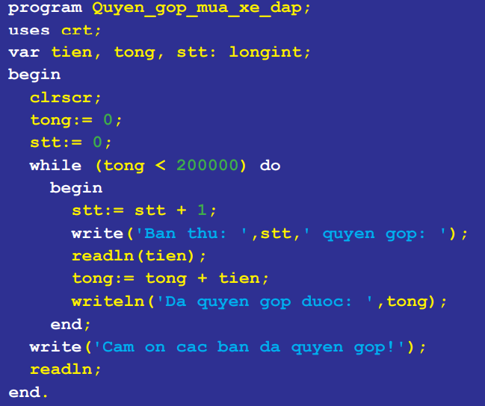
CÂU 8:

Slide 11
Tình huống 4: Tìm ước chung lớn nhất
CÂU 9:
a) Xác định bài toán
x, y
INPUT:
OUTPUT:
thông báo UCLN

Slide 12
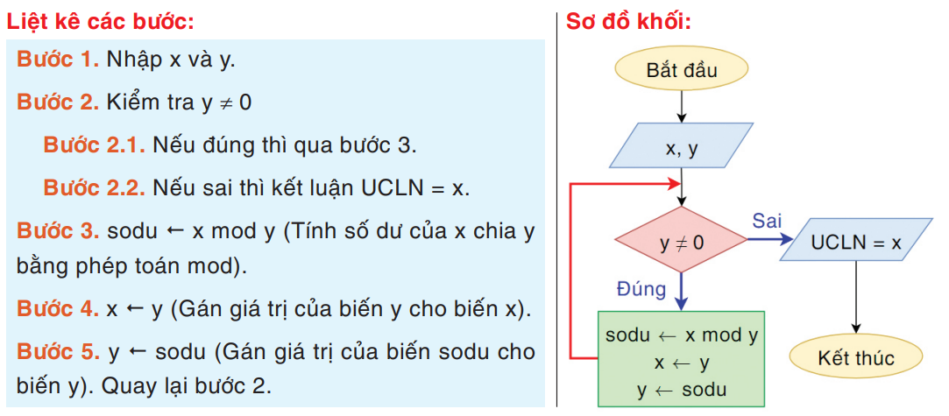
b) Mô tả thuật toán

Slide 13
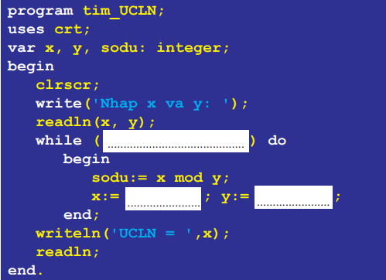
CÂU 10: a) Chương trình
y <> 0
y
sodu

Slide 14
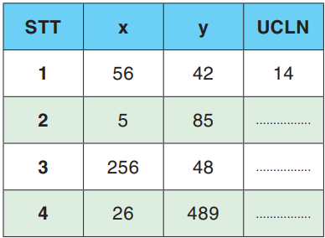
CÂU 10: b) Bộ thử
5
16
1

